Slide 1
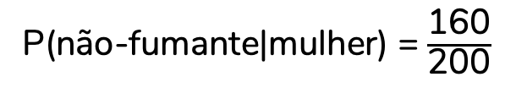
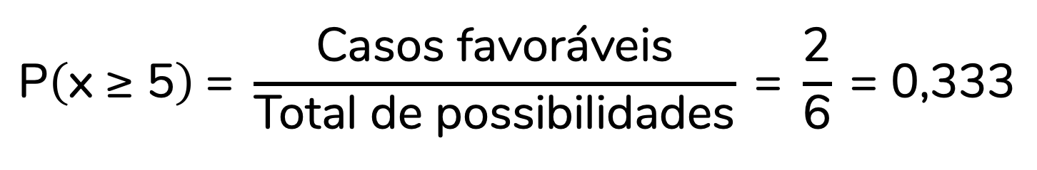
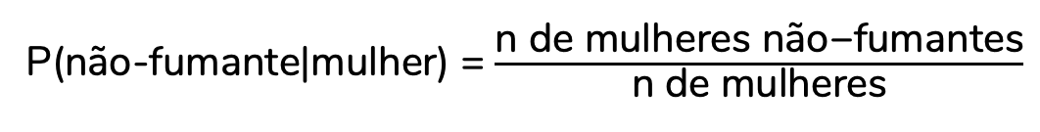
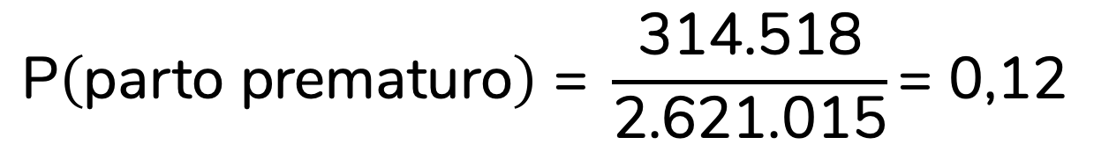
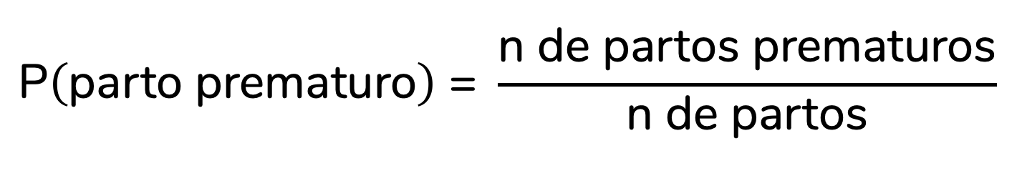
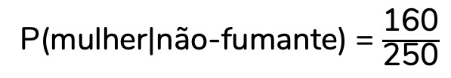
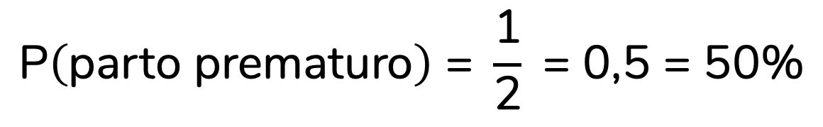
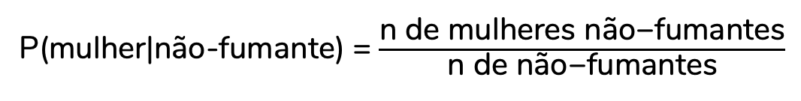
$$\text{P}\left(\text{x}\text{ ≥ 5}\right) \text{= }\frac{\text{Casos} \text{favor}\text{á}\text{veis}}{\text{Total} \text{de} \text{possibilidades}} \text{= }\frac{\text{2}}{\text{6}} \text{= 0,333}$$
P(não-fumante|mulher) = $\frac{\text{n} \text{de} \text{mulheres} \text{n}\text{ã}\text{o}\text{−}\text{fumantes}}{\text{n} \text{de} \text{mulheres}}$
P(não-fumante|mulher) = $\frac{\text{160}}{\text{200}}$
= 0,8 = 80%
$$\text{P}\left(\text{parto} \text{prematuro}\right)\text{ = }\frac{\text{1}}{\text{2}}\text{ = }\text{0,5 }\text{= }\text{50\%}$$
$$\text{P}\left(\text{parto} \text{prematuro}\right)\text{ = }\frac{\text{n} \text{de} \text{partos} \text{prematuros}}{\text{n} \text{de} \text{partos}}$$
P(mulher|não-fumante) = $\frac{\text{n} \text{de} \text{mulheres} \text{n}\text{ã}\text{o}\text{−}\text{fumantes}}{\text{n} \text{de} \text{n}\text{ã}\text{o}\text{−}\text{fumantes}}$
P(mulher|não-fumante) = $\frac{\text{160}}{\text{2}\text{5}\text{0}}$
= 0,64 = 64%
$$\text{P}\left(\text{parto} \text{prematuro}\right)\text{ = }\frac{\text{314.518}}{\text{2.621.015}}\text{= 0,12}$$

Slide 2
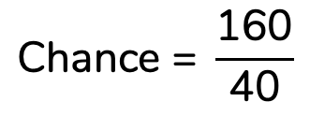
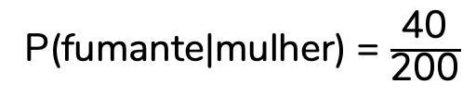
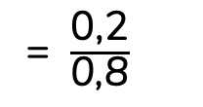
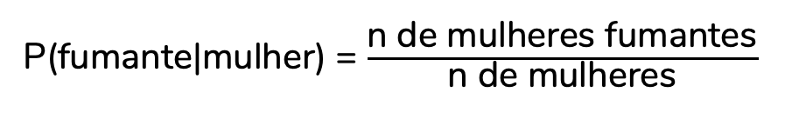
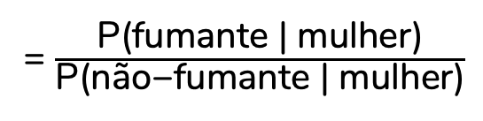

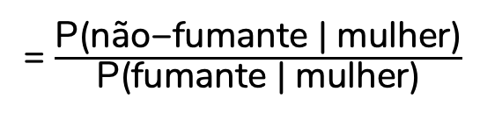
$$\text{Chance}\text{ = }\frac{\text{160}}{\text{40}}$$
= 4
P(não-fumante|mulher) + P(fumante|mulher)
P(não-fumante|mulher) + P(fumante|mulher) = 1
0,8 + 0,2
1
p + P(fumante|mulher) = 1
P(fumante|mulher) = 1 – p
Chance de uma mulher não ser fumante
= $\frac{\text{P}\text{(}\text{n}\text{ã}\text{o}\text{−}\text{fumante}\text{ | }\text{mulher}\text{)}}{\text{P}\text{(}\text{fumante}\text{ | }\text{mulher}\text{)}}$
Chance de uma mulher ser fumante
= $\frac{\text{P}\text{(}\text{fumante}\text{ | }\text{mulher}\text{)}}{\text{P}\text{(}\text{n}\text{ã}\text{o}\text{−}\text{fumante}\text{ | }\text{mulher}\text{)}}$
Chance de uma mulher não ser fumante
= $\frac{\text{0,8}}{\text{0,2}}$
= 4
Chance de uma mulher ser fumante
= $\frac{\text{0,2}}{\text{0}\text{,8}}$
= 0,25
P(fumante|mulher) = $\frac{\text{n} \text{de} \text{mulheres} \text{fumantes}}{\text{n} \text{de} \text{mulheres}}$
P(fumante|mulher) = $\frac{\text{40}}{\text{200}}$
= 0,2 = 20%

Slide 3
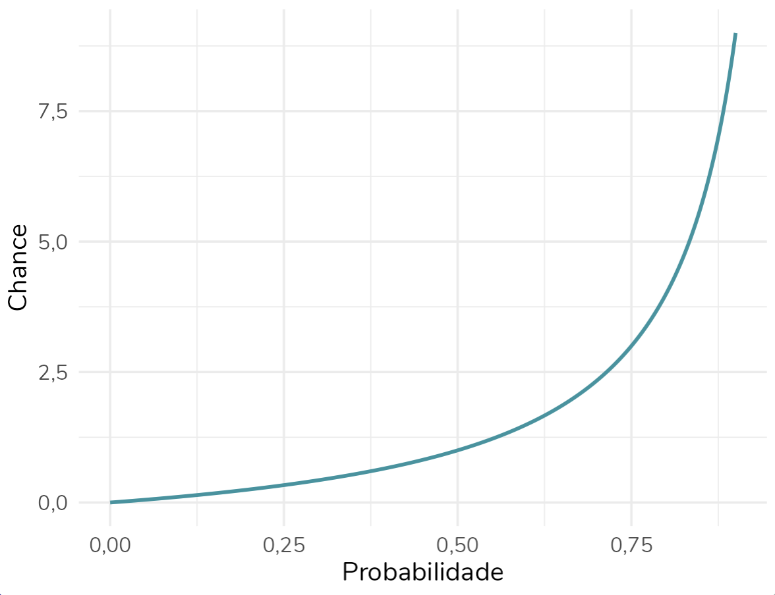
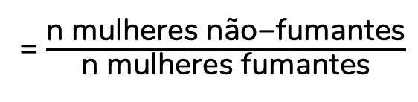
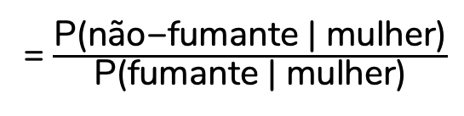
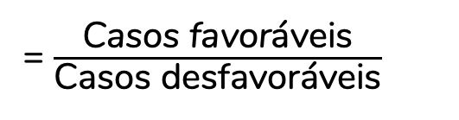
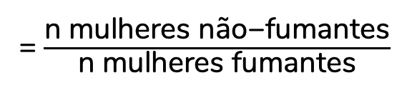
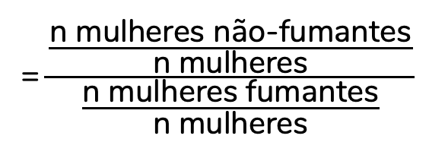
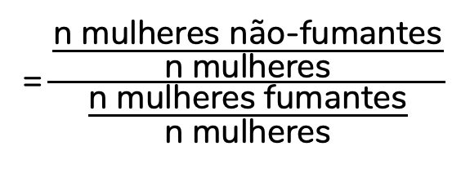
Chance de uma mulher não ser fumante
= $\frac{\text{P}\text{(}\text{n}\text{ã}\text{o}\text{−}\text{fumante}\text{ | }\text{mulher}\text{)}}{\text{P}\text{(}\text{fumante}\text{ | }\text{mulher}\text{)}}$
Chance de uma mulher não ser fumante
= $\frac{\text{Casos} \text{favor}\text{á}\text{veis}}{\text{Casos} \text{desfavor}\text{á}\text{veis}}$
Chance de uma mulher não ser fumante
= $\frac{\frac{\text{n} \text{mulheres} \text{n}\text{ã}\text{o}\text{-}\text{fumantes}}{\text{n} \text{mulheres}}}{\frac{\text{n} \text{mulheres} \text{fumantes}}{\text{n} \text{mulheres}}}$
Chance de uma mulher não ser fumante
= $\frac{\text{n} \text{mulheres} \text{n}\text{ã}\text{o}\text{−}\text{fumantes}}{\text{n} \text{mulheres} \text{fumantes}}$
Chance de uma mulher não ser fumante
= $\frac{\frac{\text{n} \text{mulheres} \text{n}\text{ã}\text{o}\text{-}\text{fumantes}}{\text{n} \text{mulheres}}}{\frac{\text{n} \text{mulheres} \text{fumantes}}{\text{n} \text{mulheres}}}$
Chance de uma mulher não ser fumante
= $\frac{\text{n} \text{mulheres} \text{n}\text{ã}\text{o}\text{−}\text{fumantes}}{\text{n} \text{mulheres} \text{fumantes}}$

Slide 4
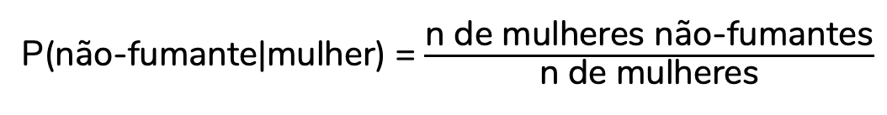
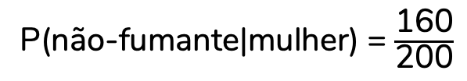
 | Gênero
Hábito de fumar | Homens | Mulheres | Total
Fumante | 35 | 40 | 75
Não-fumante | 90 | 160 | 250
Total | 125 | 200 | 325
É comum que a gente represente probabilidades como porcentagens. Para isso, basta multiplicar o valor calculado por 100:
Os eventos “não ser fumante” e “ser fumante” são complementares, isso é, em conjunto incluem todas as possibilidades. Por isso, a soma das suas probabilidades dá 100% (1, se representarmos a porcentagem em decimal).
P(não-fumante|mulher) = 0,8 x 100 = 80%
Perceba que a amostra inclui 200 mulheres, sendo 160 delas não-fumantes. A probabilidade de uma mulher dessa amostra não ser fumante é dada pela frequência de mulheres não-fumantes, ou seja:
Perceba como isso é verdade para os nossos dados:
Já se quisermos calcular a probabilidade de uma mulher dessa amostra ser fumante, o cálculo seria:
P(não-fumante|mulher) + P(fumante|mulher)
0,8 + 0,2
P(não-fumante|mulher) = $\frac{\text{n} \text{de} \text{mulheres} \text{n}\text{ã}\text{o}\text{−}\text{fumantes}}{\text{n} \text{de} \text{mulheres}}$
1
 | Gênero
Hábito de fumar | Homens | Mulheres | Total
Fumante | 35 | 40 | 75
Não-fumante | 90 | 160 | 250
Total | 125 | 200 | 325
Por isso, se representarmos a probabilidade de não ser fumante como p, a probabilidade de ser fumante pode ser representada como 1 – p:
Essa notação significa: probabilidade de não ser fumante, dado que ( | ) é uma mulher. Mas não vamos focar na notação nesse post, ok?
P(não-fumante|mulher) + P(fumante|mulher) = 1
P(não-fumante|mulher) = $\frac{\text{160}}{\text{200}}$
= 0,8 = 80%
P(fumante|mulher) = $\frac{\text{n} \text{de} \text{mulheres} \text{fumantes}}{\text{n} \text{de} \text{mulheres}}$
p + P(fumante|mulher) = 1
P(fumante|mulher) = 1 – p
Ou seja, a probabilidade de uma mulher dessa amostra não ser fumante é de 0,8.
P(fumante|mulher) = $\frac{\text{40}}{\text{200}}$
= 0,2 = 20%
@estatisticaaplicada
@estatisticaaplicada
@estatisticaaplicada

Slide 5
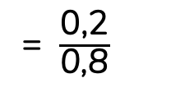
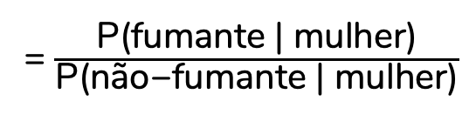
Note também que a probabilidade sempre varia entre 0 e 1, ou seja, entre 0% e 100%.
Se a chance de uma mulher não ser fumante é igual a 4, isso significa que a probabilidade de ela não ser fumante é 4 vezes a probabilidade de ela ser fumante,
Ok, Fernanda, mas como eu interpreto uma chance menor que 1? Para treinar essa interpretação, vamos agora calcular a chance de uma mulher dessa amostra ser fumante:
Ok, entendemos o que é uma probabilidade. Mas o que é chance, afinal?
Chance de uma mulher ser fumante
= $\frac{\text{P}\text{(}\text{fumante}\text{ | }\text{mulher}\text{)}}{\text{P}\text{(}\text{n}\text{ã}\text{o}\text{−}\text{fumante}\text{ | }\text{mulher}\text{)}}$
Ah, e cuidado para não dizer “4 vezes maior”. Isso está errado! Se quisermos montar a frase dessa forma, precisamos subtrair 1 da chance:
A chance é uma razão entre probabilidades. Se queremos saber a chance uma mulher não ser fumante, devemos dividir a probabilidade de ela não ser fumante pela probabilidade de ela ser fumante:
Chance de uma mulher ser fumante
= $\frac{\text{0,2}}{\text{0}\text{,8}}$
= 0,25
4 – 1 = 3
A interpretação será: “A probabilidade de uma mulher dessa amostra ser fumante é 0,25 vezes a probabilidade de ela não ser fumante”.
Mas aqui o mais comum é subtrairmos o 1 para pensar em “vezes menor”:
Chance de uma mulher não ser fumante
Agora, sim, podemos usar o “maior”. Diríamos: “a probabilidade de uma mulher dessa amostra não ser fumante é 3 vezes maior que a probabilidade de ela ser fumante”.
Como 3, em porcentagem, corresponde a 300%, podemos também dizer “300% maior”.
= $\frac{\text{P}\text{(}\text{n}\text{ã}\text{o}\text{−}\text{fumante}\text{ | }\text{mulher}\text{)}}{\text{P}\text{(}\text{fumante}\text{ | }\text{mulher}\text{)}}$
Para os dados do nosso exemplo, temos:
0,25 – 1 = -0,75
Chance de uma mulher não ser fumante
= $\frac{\text{0,8}}{\text{0,2}}$
= 4
Perceba que, ao contrário da probabilidade, a chance não se limita ao intervalo entre 0 e 1. A chance varia de 0 ao infinito positivo.
Ou seja, podemos dizer que “a probabilidade de uma mulher dessa amostra ser fumante é 0,75 vezes menor que a probabilidade de ela não ser fumante”.
Ou seja, a chance é 4. Como interpretar isso?
@estatisticaaplicada
@estatisticaaplicada
@estatisticaaplicada

Slide 6
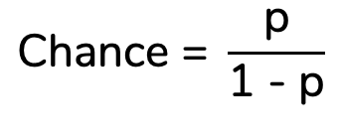
E, sim, aqui também podemos montar a interpretação com porcentagem:
0,75 x 100 = 75%. Logo:
No nosso exemplo, a probabilidade de uma mulher não ser fumante é de 0,8, mas a chance é igual a 4!
Coloquialmente, chance e probabilidade podem ser tratadas como sinônimos. Mas na estatística elas não são.
“A probabilidade de uma mulher dessa amostra ser fumante é 75% menor que a probabilidade de ela não ser fumante”.
Entender chance é fundamental para interpretarmos corretamente o modelo de regressão logística.
Em um próximo post, vamos discutir como interpretar a razão de chances.
Ah, e perceba que usando a notação que discutimos para o evento complementar, podemos representar chance como:
$$\text{Chance}\text{ = }\frac{\text{p}}{\text{1 − }\text{p}}$$
Curtiu esse tipo de explicação? Me segue por aqui para mais conteúdos que descomplicam a sua análise de dados!
Geralmente é assim que encontramos a chance representada em livros didáticos.
Repare que chance e probabilidade muitas vezes correspondem a valores bem diferentes.
@estatisticaaplicada
@estatisticaaplicada
@estatisticaaplicada

